Slide 1
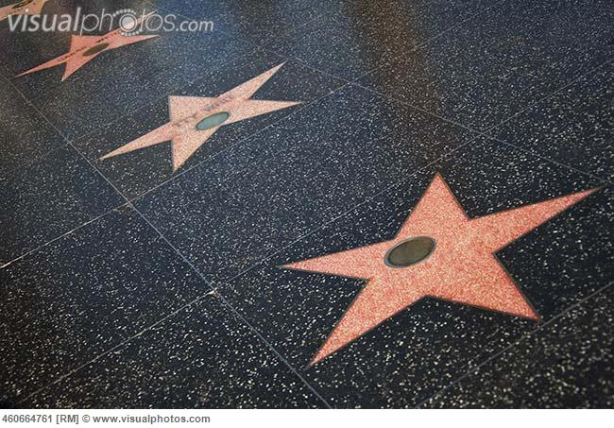
Las Celebridades

Slide 2
Escribe 3 adjectivos para cada celebridad…
Uno de su pelo
Una característica física
Una característica de la personalidad

Slide 3
Lebron James

Slide 4
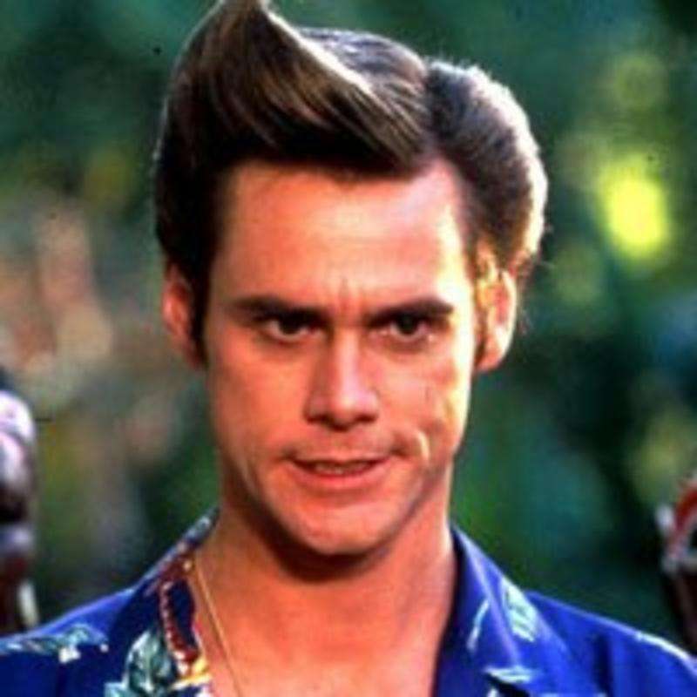
Jim Carey

Slide 5
Emma Stone

Slide 6
Angelina Jolie

Slide 7
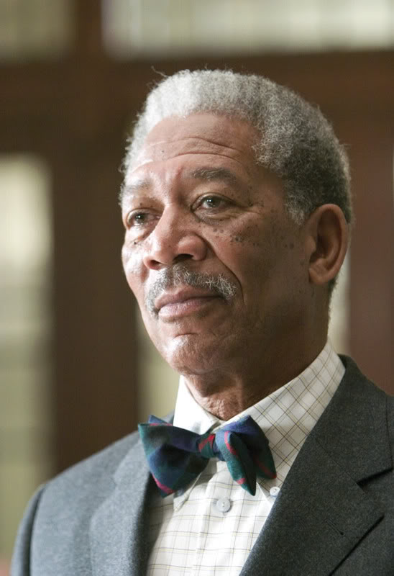
Morgan Freeman

Slide 8
Shakira

Slide 9
Beyoncé

Slide 10
Danny Devito

